Slide 1



Git diff와 fetch
Version Control and
Git & Github basics
2022.05
강환수 교수

Slide 2



CONTENTS
01
git diff
02
git fetch
03
깃
04
깃
오프소스 소프트웨어를 위한 깃과 깃허브

Slide 3
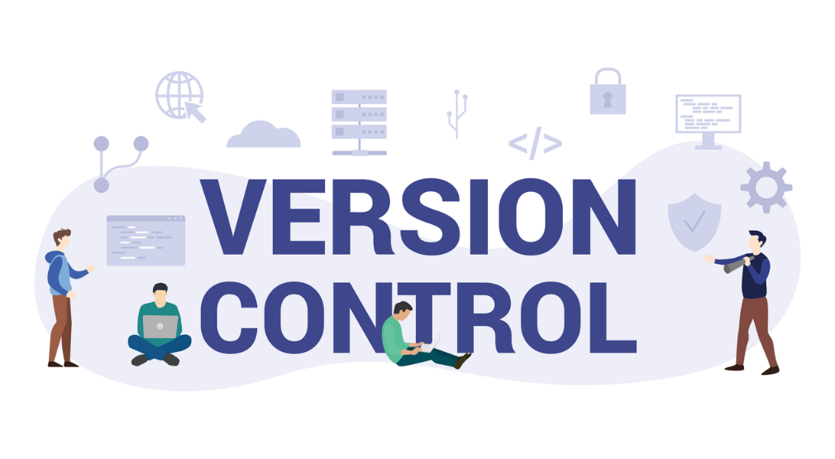
01
파일이나 커밋 차이 git diff
오프소스 소프트웨어를 위한 깃과 깃허브
https://meetup.toast.com/posts/116

Slide 4
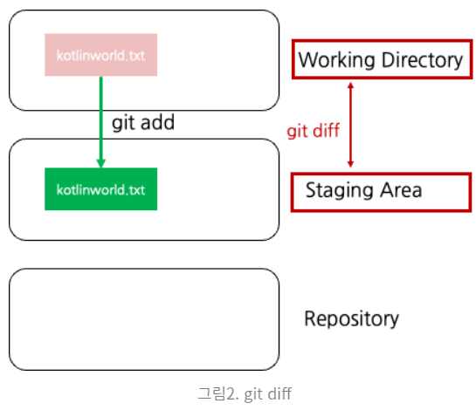
$ git diff [file]
Working diretory와 staging area 사이의 차이 보임
Staging 된 파일상태와 현재 수정 중(작업 디렉토리)인 상태 비교
특정 파일을 지정하면 파일에 대한 차이를 알려 줌
Working Directory와 Staging Area간의 비교도 가능하고
commit간의 비교, branch간의 비교도 가능

Slide 5
파일의 어떤 내용이 변경되었는지 차이점을 비교
commit된 파일상태와 현재 수정중인 상태 비교
$ git diff
commit된 파일상태와 add된 파일 상태 비교
$ git diff --staged
commit간의 상태 비교하기 - commit hash 이용
$ git diff [비교할commit해쉬1] [비교할commit해쉬2]
git diff 048171 0c747d
commit간의 상태 비교하기 - HEAD 이용
$ git diff HEAD HEAD^
가장 최근의 커밋과 그 전의 커밋을 비교한다
branch간의 상태 비교하기 - HEAD 이용
git diff [비교할branch1] [비교할branch2]
ex ) git diff feature/test origin/master
local의 feature/test브런치와 remote의 master branch 비교

Slide 6
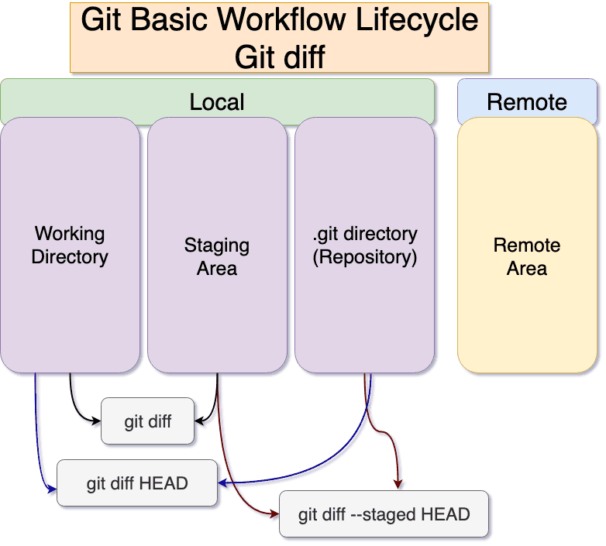
Git diff 이해
HEAD
마지막 커밋
스테이징 영역 -> 작업디렉토리
비교
커밋 HEAD -> 스테이징 영역
비교
커밋 HEAD -> 작업디렉토리
비교

Slide 7
git diff 실습 준비
저장소 git-diff 생성
$ git init git-diff
파일 hello.py 생성
print(‘basic’)
$ git add .
이후 파일 수정
print(list(‘python’)
$ git status
$ git diff

Slide 8
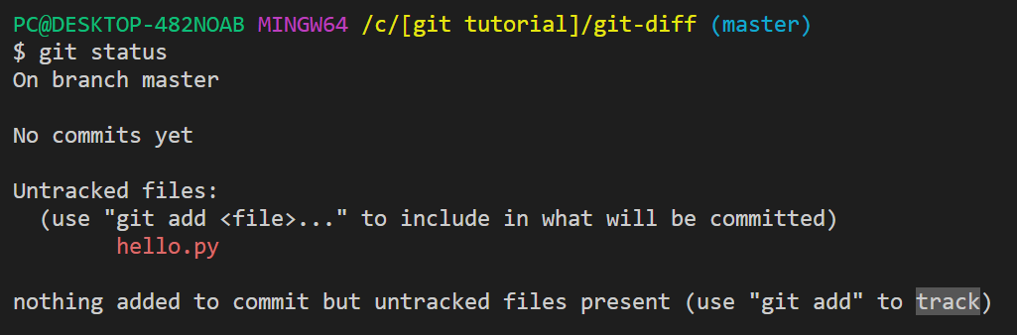
Untracked 상태
파일 hello.py 생성
print(‘basic’)
print(‘basic’)

Slide 9
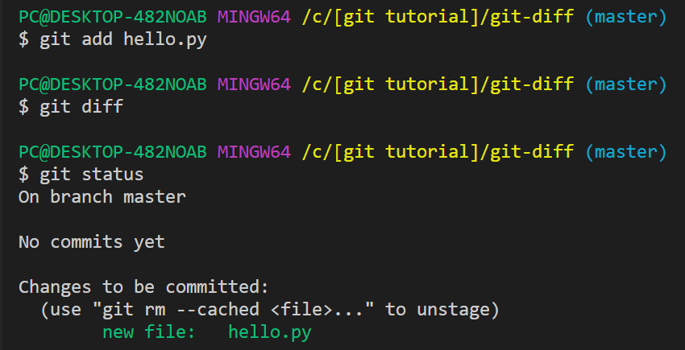
$ git add hello.py
Staging area 이동
tracked
print(‘basic’)
print(‘basic’)
print(‘basic’)

Slide 10
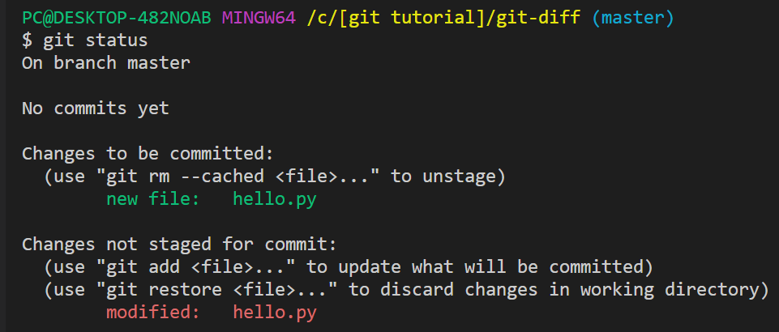
파일 수정 후 상태
hello.py 2번줄 추가
print(‘basic’)
print(list(‘python’))
print(‘basic’)

Slide 11
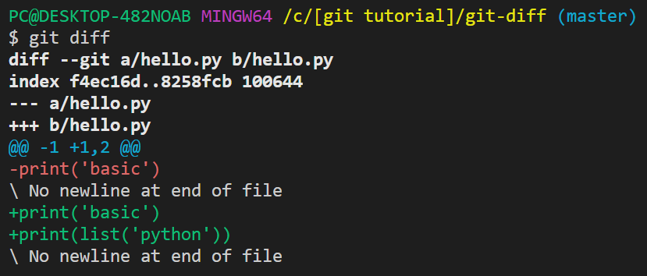
파일 수정 후 Git diff
print(‘basic’)
print(list(‘python’))
print(‘basic’)

Slide 12
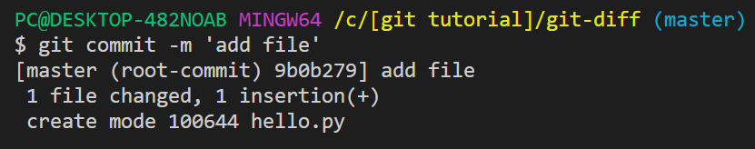
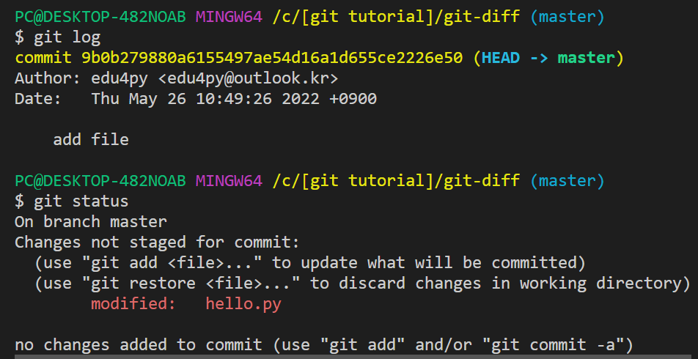
커밋 후 상태
커밋 후
상태 확인
print(‘basic’)
print(list(‘python’))
print(‘basic’)
print(‘basic’)

Slide 13
Git diff --staged
차이 없음
print(‘basic’)
print(list(‘python’))
print(‘basic’)
print(‘basic’)

Slide 14
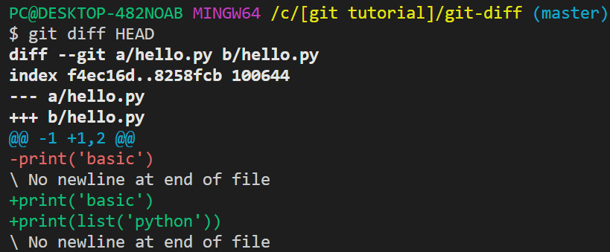
Git diff HEAD
작업영역과 깃저장소 HEAD 비교
print(‘basic’)
print(list(‘python’))
print(‘basic’)
print(‘basic’)

Slide 15
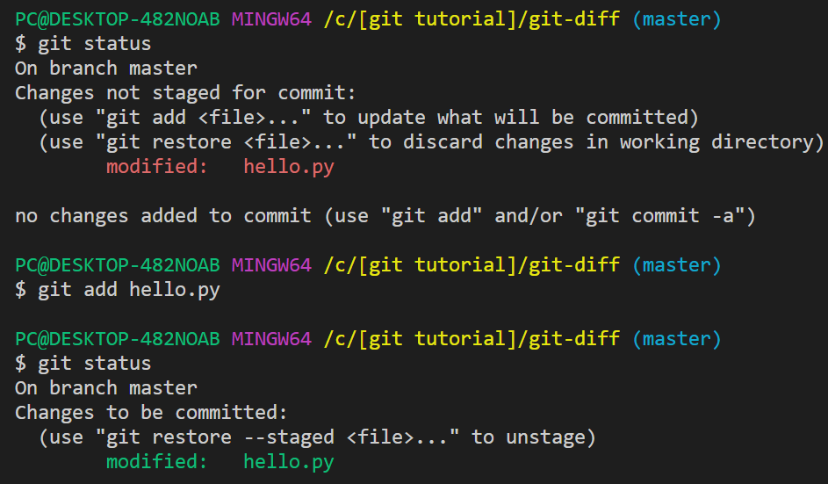
Git add hello.py
Staging area 복사
print(‘basic’)
print(list(‘python’))
print(‘basic’)
print(‘basic’)
print(‘basic’)
print(list(‘python’))

Slide 16
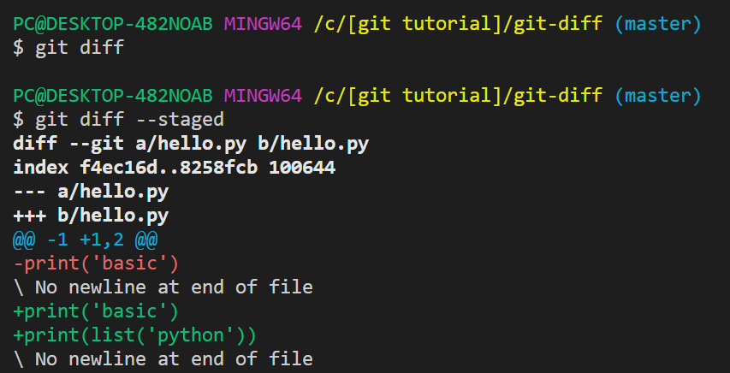
git diff --staged
Git diff
차이 없음
print(‘basic’)
print(list(‘python’))
print(‘basic’)
print(‘basic’)
print(‘basic’)
print(list(‘python’))

Slide 17
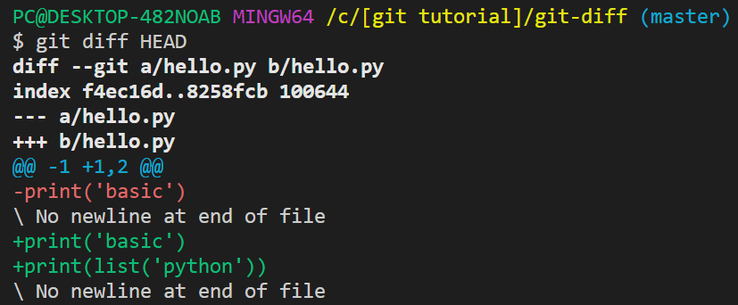
git diff HEAD
Git diff
차이 없음
print(‘basic’)
print(list(‘python’))
print(‘basic’)
print(‘basic’)
print(‘basic’)
print(list(‘python’))

Slide 18
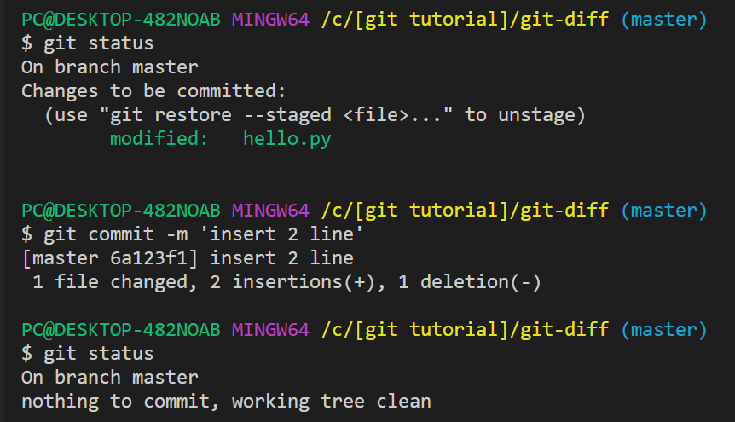
git commit
Staging area에서 저장소로 이동
3 장소가 모두 동일
print(‘basic’)
print(list(‘python’))
print(‘basic’)
print(‘basic’)
print(‘basic’)
print(list(‘python’))
print(‘basic’)
print(list(‘python’))

Slide 19
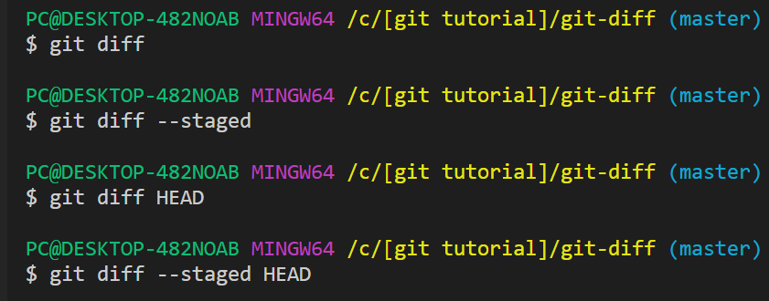
git diff
$ git diff
차이 없음
$ git diff –staged
차이 없음
$ git diff HEAD
차이 없음
print(‘basic’)
print(list(‘python’))
print(‘basic’)
print(list(‘python’))
print(‘basic’)
print(list(‘python’))

Slide 20
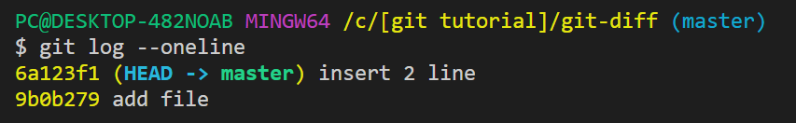
git log
print(‘basic’)
print(list(‘python’))
print(‘basic’)
print(list(‘python’))
print(‘basic’)
print(‘basic’)
print(list(‘python’))

Slide 21
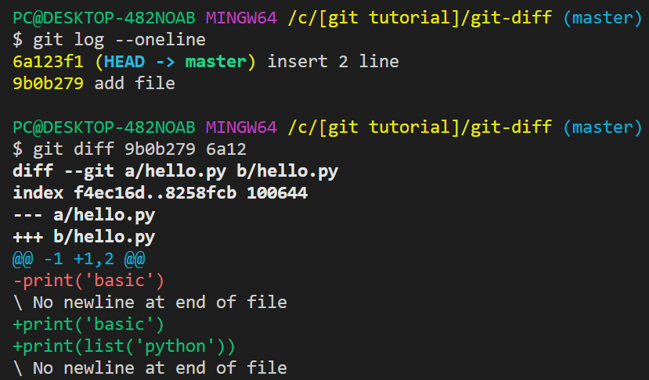
git diff [id1] [id2]
[이전커밋] [이후커밋]
print(‘basic’)
print(list(‘python’))
print(‘basic’)
print(list(‘python’))
print(‘basic’)
print(‘basic’)
print(list(‘python’))

Slide 22
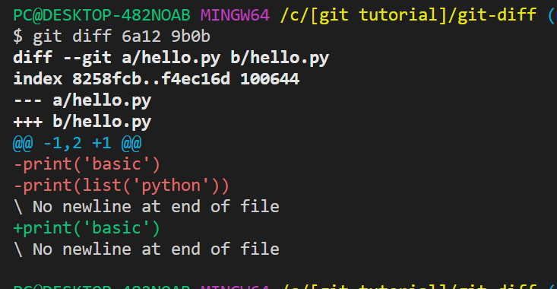
git diff [id1] [id2]
[이후커밋] [이전커밋]
print(‘basic’)
print(list(‘python’))
print(‘basic’)
print(list(‘python’))
print(‘basic’)
print(‘basic’)
print(list(‘python’))

Slide 23
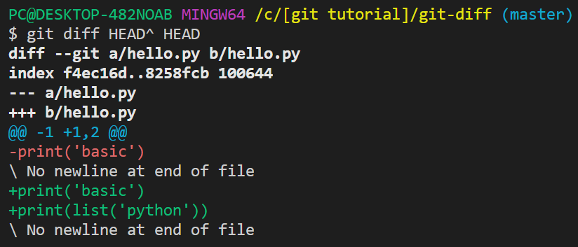
git diff [id1] [id2]
HEAD^ HEAD
print(‘basic’)
print(list(‘python’))
print(‘basic’)
print(list(‘python’))
print(‘basic’)
print(‘basic’)
print(list(‘python’))

Slide 24
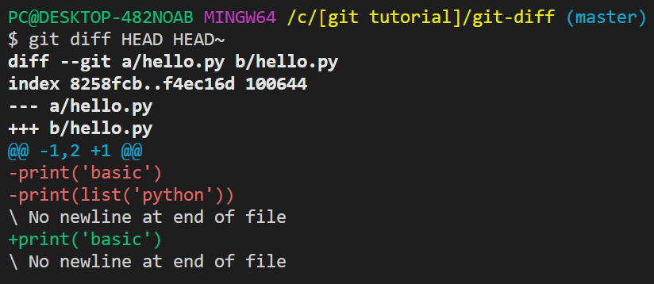
git diff [id1] [id2]
HEAD HEAD^
HEAD HEAD~
~
한번에 한 커밋 아래로 움직이는 ^
한번에 여러 커밋 아래로 움직이면 ~<num>
print(‘basic’)
print(list(‘python’))
print(‘basic’)
print(list(‘python’))
print(‘basic’)
print(‘basic’)
print(list(‘python’))

Slide 25
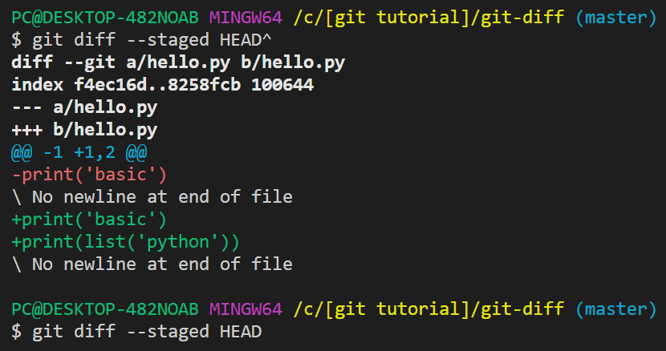
git diff –staged HEAD^
~
한번에 한 커밋 아래로 움직이는 ^
한번에 여러 커밋 아래로 움직이면 ~<num>
print(‘basic’)
print(list(‘python’))
print(‘basic’)
print(list(‘python’))
print(‘basic’)
print(‘basic’)
print(list(‘python’))

Slide 26
Git diff 정리
commit된 파일상태와 현재 수정중인 상태 비교
git diff
commit된 파일상태와 add된 파일 상태 비교
git diff --staged
commit간의 상태 비교하기 - commit hash 이용
git diff [비교할commit해쉬1] [비교할commit해쉬2]
git diff 048171 0c747d
commit간의 상태 비교하기 - HEAD 이용
git diff HEAD HEAD^
가장 최근의 커밋과 그 전의 커밋을 비교한다
branch간의 상태 비교하기 - HEAD 이용
git diff [비교할branch1] [비교할branch2]
ex ) git diff feature/test origin/master
local의 feature/test브런치와 remote의 master branch 비교

Slide 27
02
fetch
오프소스 소프트웨어를 위한 깃과 깃허브
https://meetup.toast.com/posts/116

